Slide 1

Развитие функциональной грамотности на уроках изобразительного искусства
Учитель изобразительного искусства:
Бирюкова Е.Н

Slide 2
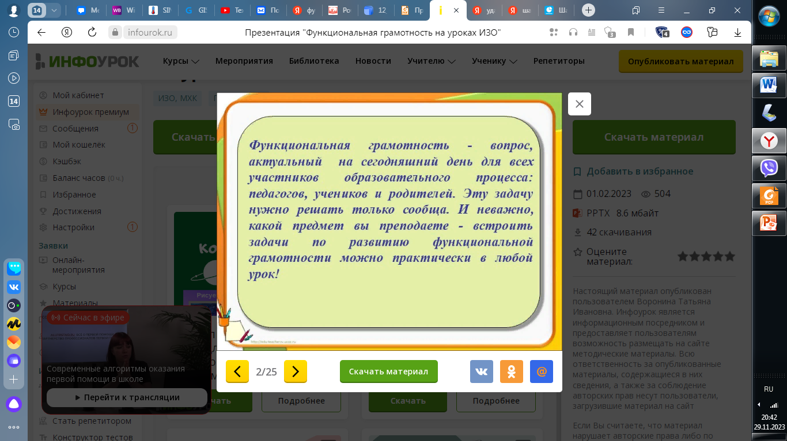
Функциональная грамотность – это есть способность человека вступать в отношения с внешней средой и максимально быстро адаптироваться и функционировать в ней.
В отличие от элементарной и обычной грамотности как способности личности читать, понимать, составлять короткие тексты и осуществлять простейшие арифметические действия, функциональная грамотность, есть уровень знаний, умений и навыков, обеспечивающий
нормальное функционирование личности в системе социальных отношений,
который считается минимально необходимым для осуществления жизнедеятельности личности в конкретной культурной среде.

Slide 3
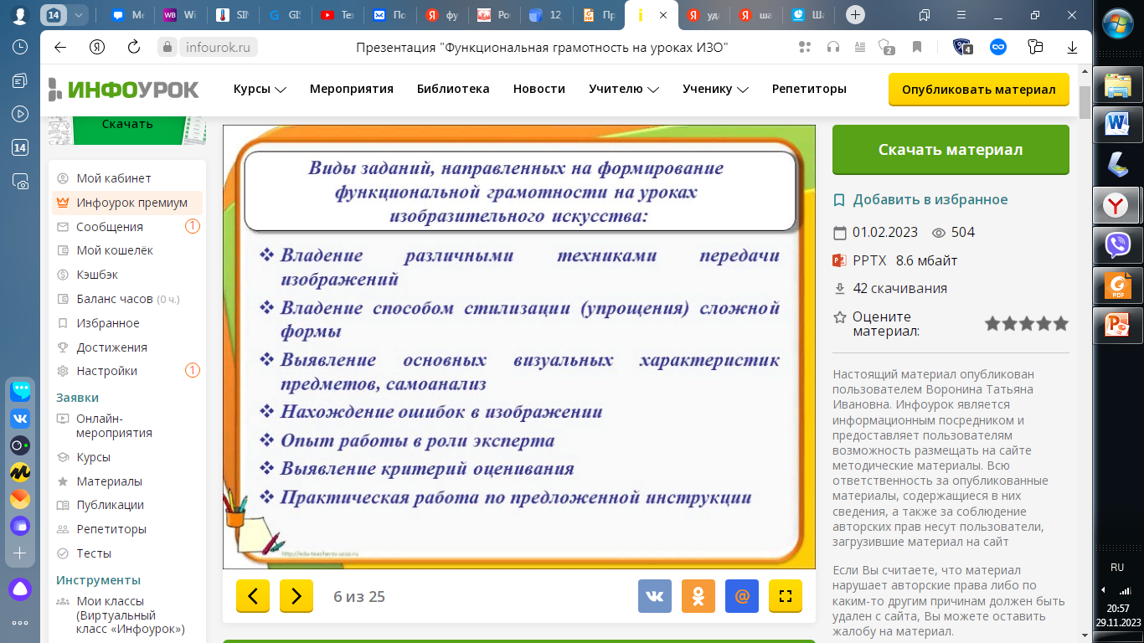

Slide 4
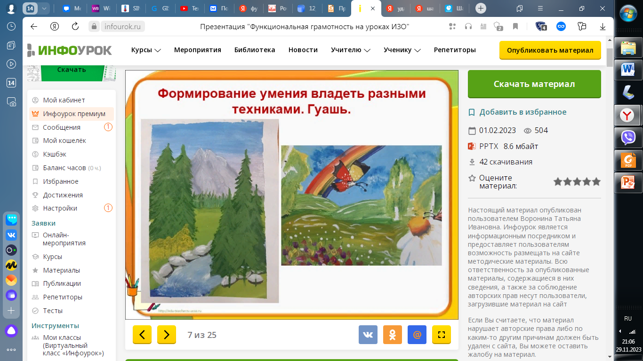

Slide 5
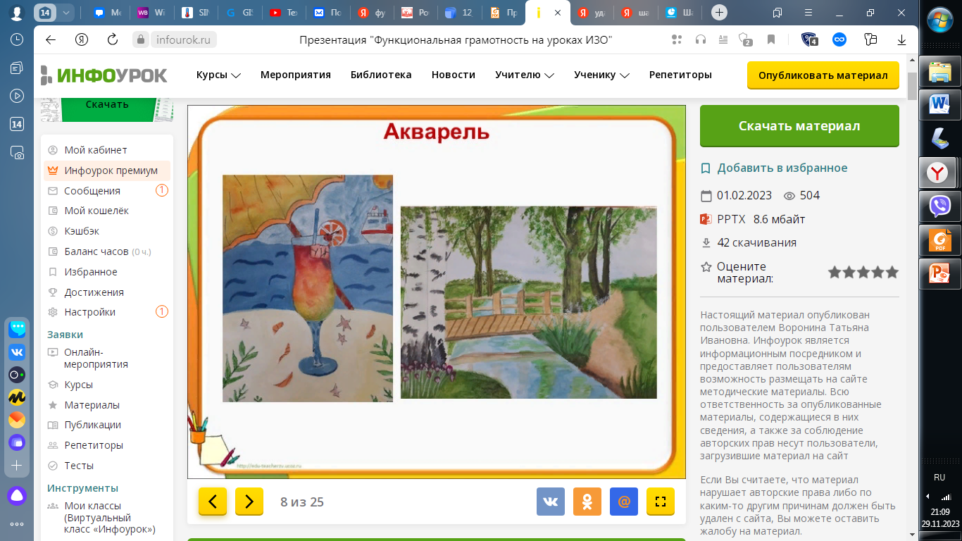

Slide 6
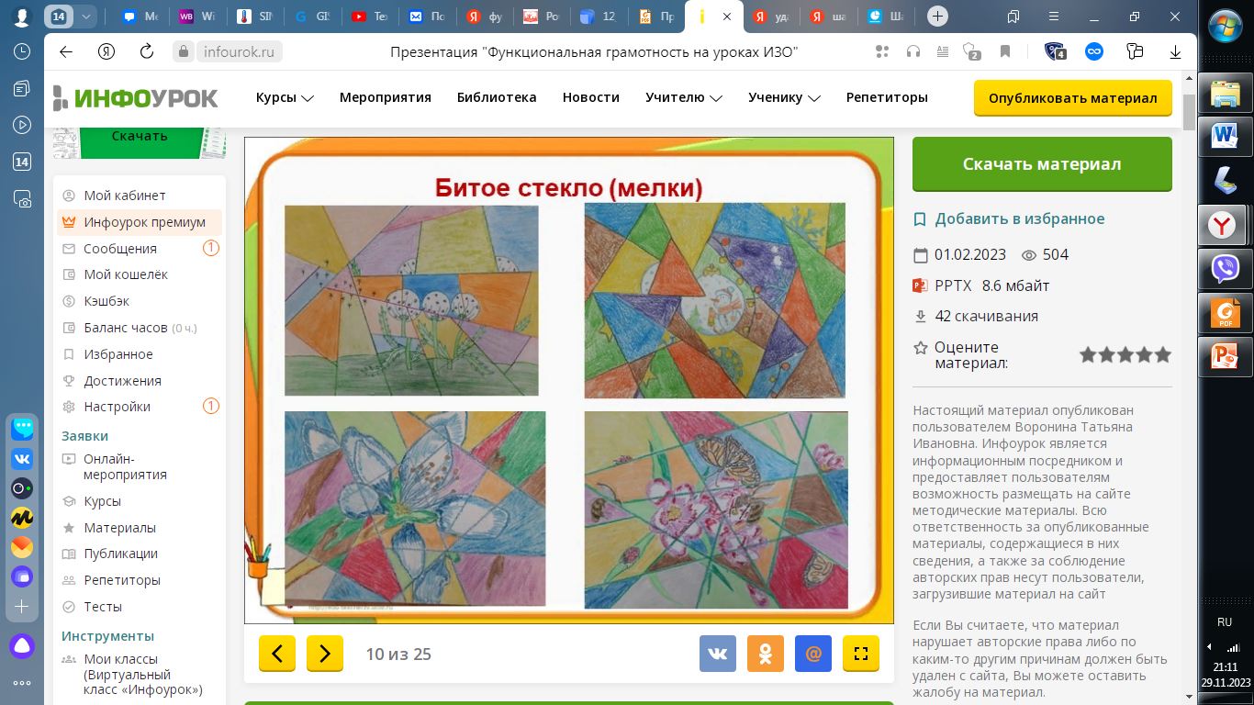

Slide 7
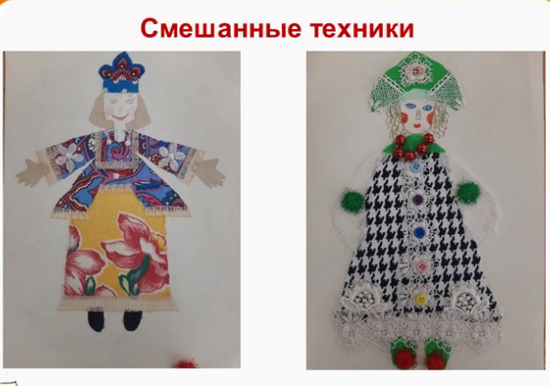

Slide 8
Пути формирования функциональной грамотности обучающихся
Тема урока: О чем рассказывают гербы. 5 класс
(естественно-научная грамотность и креативное мышление)
Задание 1.
Выберите верное определение и подчеркните его:
А) геральдика – наука о денежных знаках;
Б) геральдика – наука о гербах и их прочтении;
В) геральдика – наука о марках.
Задание 2.
Рассмотрите фигуры и напишите во второй колонке, какие фигуры являются геральдическими, а
какие - негеральдическими.
Задание 3.
Создайте эскиз герба вашей семьи или школы (класса), использовав особенности средневековой
геральдики.
Описание правильного выполнения работы
На эскизе представлен вариант герба семьи или школы (класса) в соответствии с законами геральдики (наличие сложного, т. е. разделённого на несколько частей, гербового поля, символике знаков и цветов)

Slide 9
Тема урока: Современное повседневное декоративное искусство.
«Парта будущего». 5 класс (креативное мышление и читательская грамотность)
Прочитайте текст.
Парты есть в каждой школе. Но они не всегда были такими. И, конечно, будут еще меняться. Как вы думаете, какой может
стать школьная парта в будущем? Как можно усовершенствовать парту, чтобы появились новые функции, дополнительные возможности ее использования? Проявите свое воображение. Желаю удачи!
Задание.
Предложите три различных изменения, при помощи которых можно было бы усовершенствовать школьную парту и расширить возможности ее использования в учебных целях.
Основное назначение парты как рабочего места ученика должно быть сохранено.
Запишите свои предложения.
Усовершенствование 1: __________
Усовершенствование 2: __________
Усовершенствование 3: __________
Выберите среди своих усовершенствований самое полезное, интересное и оригинальное. Оно должно сохранять основное назначение парты как рабочего места ученика, но расширить возможности использования парты в процессе учения.
Вы можете предложить и новую, 4-ю идею.
В таких заданиях критерии правильно/неправильно очень эфемерны: можно дать верный ответ, но не прокомментировать его — в таком случае высший балл ожидать не стоит. Не растолковывайте детям задания: пусть ученики поймут, как
важно читать инструкцию. Если они решили преобразить парту, скажем, в качели — пусть это будет опытом их
читательской грамотности. Дети сами должны увидеть, как важно правильно понимать смысл задания и внимательно
прочитывать тексты.

Slide 10
Тема урока: «Украшения в жизни древних обществ. Роль декоративного искусства в эпохуДревнего Египта». 5 класс (креативное мышление и математическая грамотность)
Виды заданий, направленных на формирование функциональной грамотности на уроках
изобразительного искусства:
-Владение способом стилизации (упрощения) сложной формы
-Применение полученных знаний и способов изображение сложной формы
-Выявление основных визуальных характеристик предметов, самоанализ
-Нахождение ошибок в изображении
-Опыт работы в роли эксперта
-Выявление критерий оценивания
-Практическая работа по предложенной инструкции.
Тема: Что такое эмблемы, зачем они нужны. Роль декоративного искусства в жизни человека и общества. 5 класс (финансовая грамотность, креативное мышление)
Денежные купюры как объект изобразительного искусства.
Перед вами купюры нашей страны разных городов. Обратите внимание на их внешность.
Представьте, что через некоторое время наш город прославится и его изобразят на банкноте в 10.000
рублей. Что бы вы нарисовали?
Задание. Создайте эскиз своей банкноты по законам бонистики.

Slide 11
Основные компоненты функциональной грамотности:
• Математическая грамотность
• Читательская грамотность
• Естественно-научная грамотность
• Финансовая грамотность
• Глобальные компетенции
• Креативное мышление

Slide 12
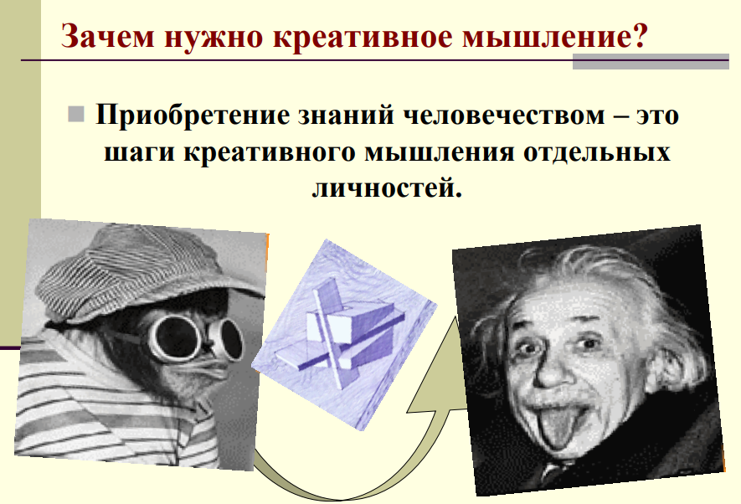
Формирование креативного мышления в рамках развития функциональной грамотности у обучающихся на уроках изобразительного искусства

Slide 13
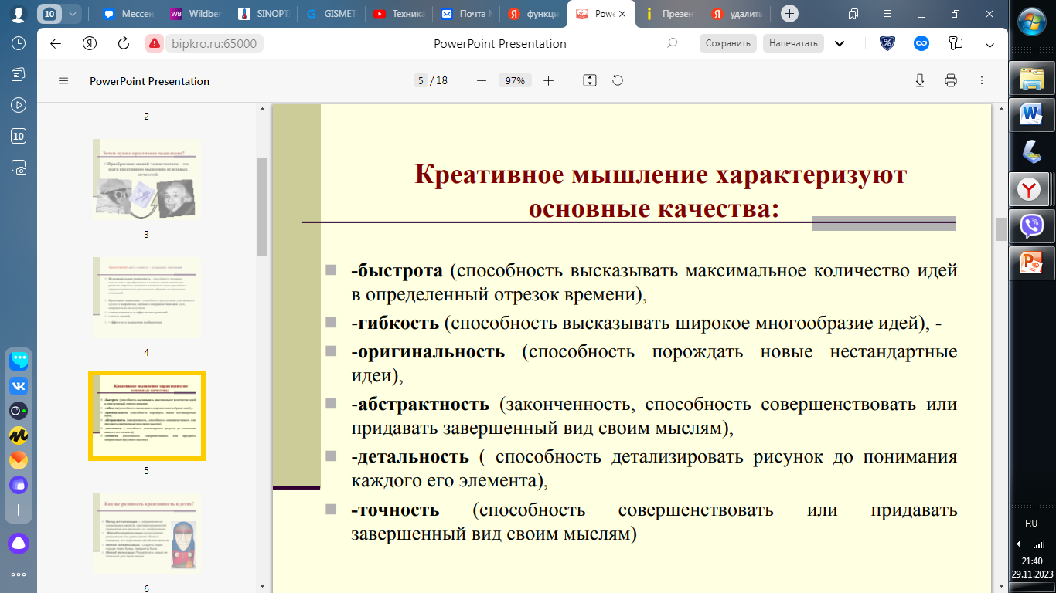

Slide 14
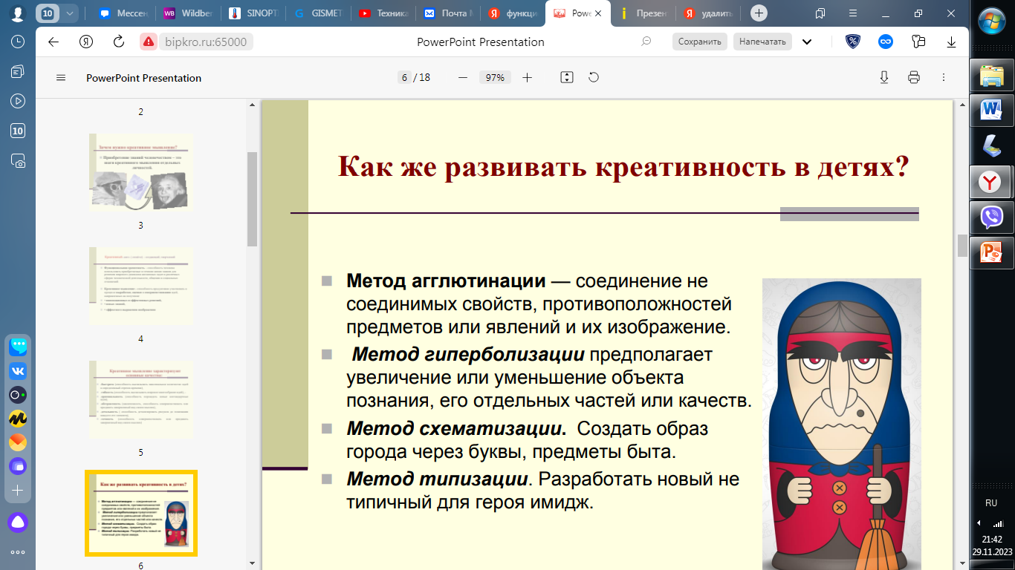

Slide 15
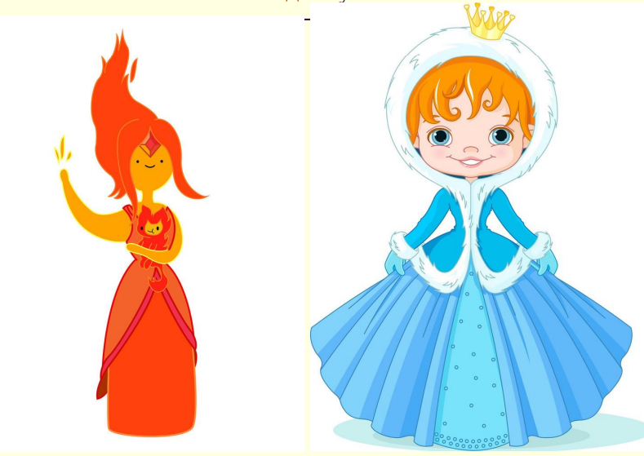
При изучении теплых и холодных цветов, дети рисуют принцессу Огонек и принцессу Льдинку

Slide 16
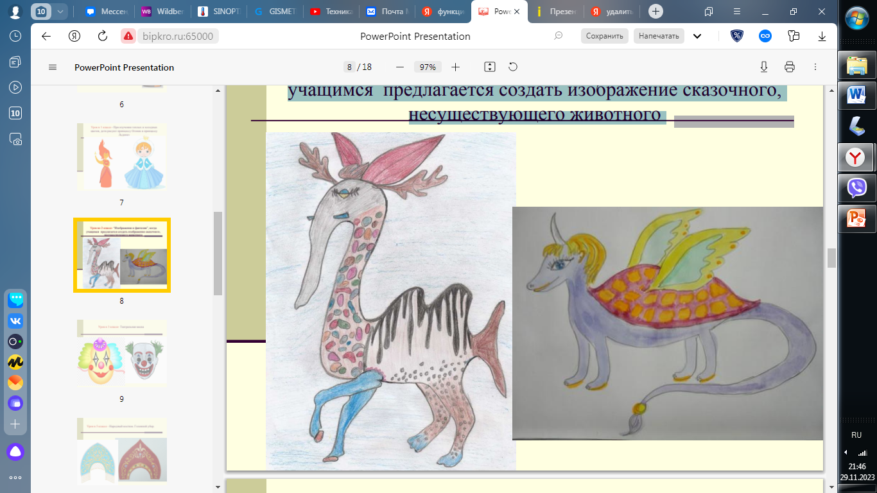
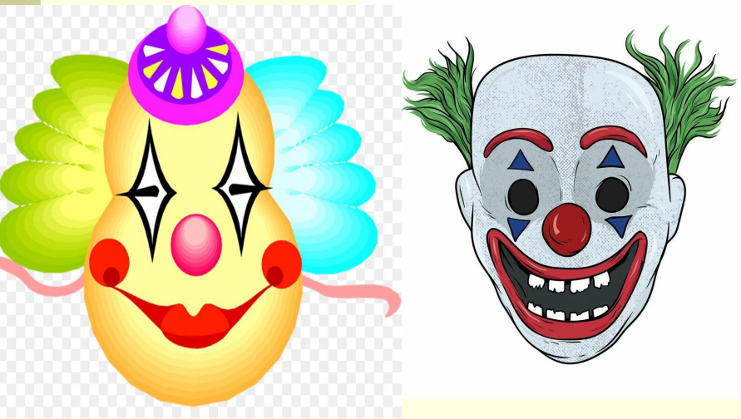
“Изображение и фантазия”, когда учащимся предлагается создать изображение сказочного, несуществующего животного
Театральная маска

Slide 17
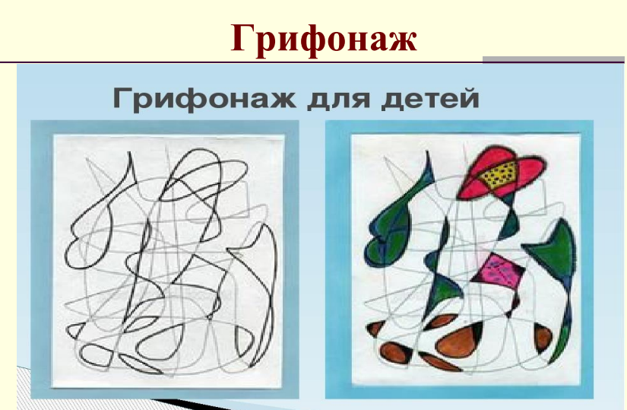

Slide 18
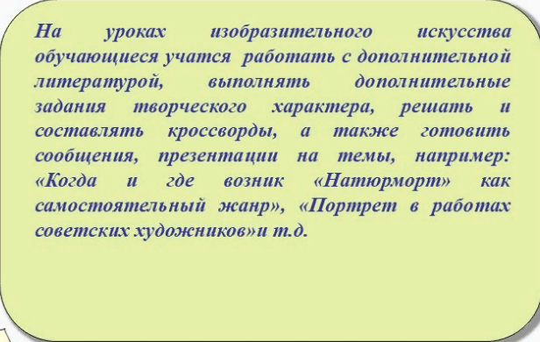
Способность придумывать идеи — не дар свыше. Конечно, есть люди с врождённым талантом, как Моцарт или Эйнштейн, но мы можем освоить творческие методы мышления и извлекать из них максимальную пользу.
Развивая пространственно-образное мышление, воображение, мелкую моторику мы формируем функциональную грамотность, учим видеть и представлять прекрасное.

